Slide 1
电路分析基础
授课教师：周德扬

Slide 2
课程导学
“端正”学习态度，“转换”思维模式！
联系方式
周德扬 办公室：综合实验楼1403室
Tel： 13810594218 Q Q：48267913
Email：afobbi@cuc.edu.cn 微信：ibocjoe
考核方案
平时考核 20% 期中 10% 期末70%
学完前五章进行期中考试

Slide 3
课程导学
“端正”学习态度，“转换”思维模式！
三大内容板块
电阻电路： 第1~4章 （基础电路元件构成的电路）
  掌握电路的基本概念、基本理论和基尔霍夫定律、电阻电路的等效电路、线性电路一般分析方法、电路定律等。
动态电路： 第5~7章 （加入动态元件的电阻电路）
掌握电容元件和电感元件、一阶电路、二阶电路。
正弦稳态电路：第 8~12章 （正弦激励下达到稳定状态的动态电路）
  掌握正弦稳态电路分析、正弦稳态功率和三相电路、耦合电感和理想变压器、双口网络、电路的频率特性等。

Slide 4
课程导学
“端正”学习态度，“转换”思维模式！
学习方法
1、概念明晰：
“电路分析”是一门非常重要的专业基础课程，支撑着很多专业方向。掌握正确的基本概念，是学好本门课程的一个根本目标。
2、精做习题
“电路分析”习题设计目的是辅助掌握基本概念和分析方法，所以得到答案后需要于总结归纳中学习。
“答案易得,良方难求!”

Slide 5
课程导学
“端正”学习态度，“转换”思维模式！
学习方法
3、重在“分析”：
“电路分析”是一门培养本专业分析方法的基础入门学科。需要多思考，勤琢磨，体会每一个概念、定理、公式后潜藏的分析方法和手段。要多提“为什么”！
4、找出联系：
要转变“题海战术”为系统学习。切勿把知识割裂来看，要注重之间的系统性。把握好“来龙去脉”！
“应试 or 素质教育，取决于你自己！”

Slide 6
课程导学
“端正”学习态度，“转换”思维模式！
学习方法
5、与高中物理中电学的区别
高中电路：给出简单的电路定律，直接用来解题。
比如，串联、并联，电流从电压正极流向电压负极。
大学电路：重在“分析”，从“一般性”的角度去分析、解决“任意”复杂电路的问题。
你需要从电路分析的角度，去看你之前所学的高中电学内容。请勿“本末倒置”！
最开始学习、解题时，不要急于寻求答案，要注意培养“电路分析”的意识和能力。

Slide 7
课程导学
“端正”学习态度，“转换”思维模式！
网络学习资源
1、http://www.icourse163.org/ 中国大学慕课MOOC
注册，搜索《电路》课程，（西安交通大学）
2、http://www.mooc.cn 慕课中国
注册，搜索《电路原理》，（清华大学）
参与学习过程，和讨论。

Slide 8
第1章 电路的基本概念和
基尔霍夫定律（1）
学前提问：10分钟快速浏览P1~9页
1、电路分析的对象是什么？
和实际电路有何本质不同？
2、电路分析的内容是什么？
为何要分析，如何分析？
3、电路分析的基本依据是？
4、何为基尔霍夫定律？
5、何为元件特性的约束？
电路模型 理想元件
数学模型 集中参数
电路变量确定电路性能
求电压电流 推功率能量
两类约束：VV、II；VI
连接方式约束的VV、II关系
元件特性约束的VI关系

Slide 9
第1章 电路的基本概念和定律
1.1 电路及电路模型
一）电路的概念
电路是由电器件、导线、控制器等相互以不同的形式联接而成的电的通路的整体，实际电路种类繁多，功能各异。
1）电路的分类
S
a)线性电路与非线性电路
b)时不变电路与时变电路
  c)电阻电路与动态电路
d)直流电路与交流电路
手电筒电路
  e)集中参数电路与分布参数电路
  … … … …

Slide 10
2）电路的功能
传送和分配电能（如电力系统）
均的服基从本共规同律
传送和处理信号（如通信系统）
存储信息（如存储器）
测量数据等（如测量电路）
  … … … …
说明：
本课程不讨论电路的具体作用，只讨论线性、时不变、集中参数电路所遵循的基本规律以及基本分析方法。

Slide 11
二）电路模型
1）电路模型的概念
电器件：
具有两个或多个端子的物理实体。
理想电路元件（简称电路元件）（数学模型)
每一种电路元件只表示一种物理现象，在一定条件下代表实际电器件的主要物理性能，且有精确的数学意义。
说明： 现代电路理论是建立在模型的基础上，本课程 属于《电路理论》学科，因此本课程讨论的对 象是电路模型而不是实际电路和器件。

Slide 12
2）讨论电路模型的意义
a)分析计算电路的需要（计算电路需建立数学模型）
b)可用有限的几种理想电路元件描述种类繁多的实际器件的物理特性。
3）常用的理想元件
电阻元件(简称电阻）
R
基本电路元件
电容元件(简称电容）
c
二端元件
电感元件(简称电感）
L
电压源元件
+ –
u_{s}
电流源元件
is
受控源、藕合电感、理想变压器元件
←四端元件

Slide 13
4）电路图
所谓电路图就是用理想电路元件所规定的图形符号联接而成的电路模型图。
S
S
U_{s}
R_{L}
R_{s}
手电筒电路
手电筒电路的电路模型

Slide 14
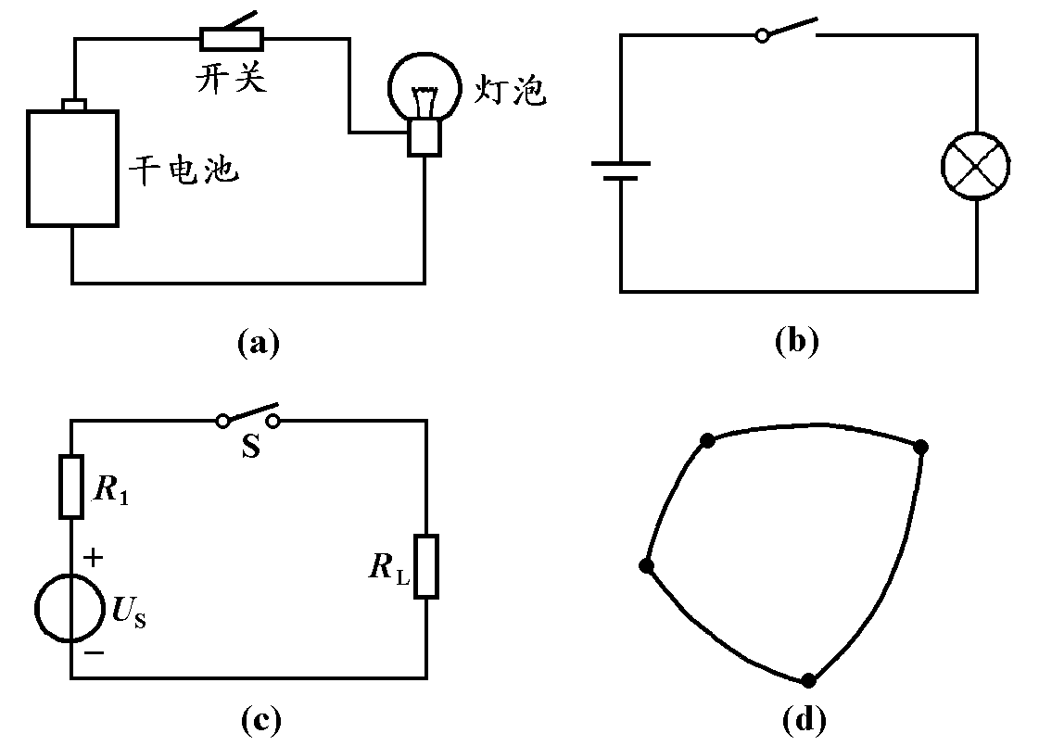
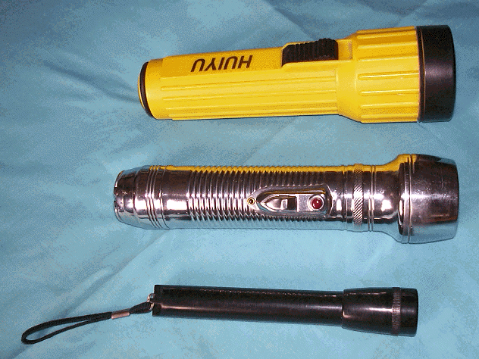
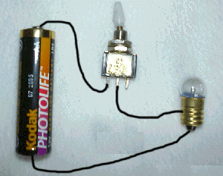
常用电路图来表示电路模型
图1－1 手电筒电路
(a) 实际电路 (b) 电原理图 (c) 电路模型 (d) 拓扑结构图

Slide 15








5）电路图画法
电路元件没有体积，因此，在不改变联接方式的情况下电路图的大小、形状不受限制可以任意放置。
u_{s}
u_{s}

Slide 16
6）电路分析与电路综合
电路分析
实际电路
电路模型
计算分析
电气特性
电路综合
目的：通过对电路模型的分析计算来预测实际电路的特性，从而改进实际电路的电气特性和设计出新的电路。
任务：掌握电路的基本理论和电路分析的方法。

Slide 17
7）集中参数的概念
a)集中的含意
把两个特性分开
并分别集中在一起
R
L
集中参数模型
线绕电阻器
该器件中除一种主要的物理特性外，往往还伴随着其他 物理特性，而且这特性不可分割地交织在一起
集中的含意是：假设把器件中的不同物理特性分别集中在一起，用所谓“集中参数元件”构成其电路模型。集中参数元件沒有体积，其特性集中在空间的一点。

Slide 18
説明:
1)同一器件在不同条件下可有不同的电路模型。
2)在同一工作条件下,有些器件可用一种元件构成其
模型,有些器件则需要两种或两种以上元件构成其
电路模型。
b)集中假设的条件
L << λ L 为电路的尺寸, λ为波长
λ = v / f v为光速 , f 为工作频率
说明
1)本书讨论的内容均以集中假设为条件。
2)实际器件如何构成其模型不属于本课程讨论的内容。

Slide 19
小结：1.1 电路及电路模型
电路分析的对象是由理想电路元件组成的电路模型，是理想化的数学模型。
理想电路元件，只表示一种物理现象，在一定条件下代表实际电器件的主要物理性能，且有精确的数学意义。是抽象的模型，没有体积，其特性集中在空间一点，又称集中参数元件。
集中的含意是：假设把器件中的不同物理特性分别集中在一起，用所谓“集中参数元件”构成其电路模型。集中参数元件沒有体积，其特性集中在空间的一点。
按这种方法分析求实际电器件的模型时，前提是要满足集中假设条件： L << λ

Slide 20
1.2 电路分析的基本变量
电路分析的基本任务：
在给定电路结构、元件参数的条件下求解电路中的支路电压、电流及功率和能量
1.2.1 电流及其参考方向
1）电流强度（简称电流）用i （或I) 表示
−
i =dq /dt
自由电子
i
2)电流的方向：
规定正电荷移动的方向为电流的方向
3) 电流的单位： 在 SI制中 1安=1库/1秒
1(A)=1(C )/1(S)

Slide 21
4）电流的参考 方向(最基本的重要概念）“难点”
在欲分析的电路中，先任意假设的方向。
引入参考方向后电流i 是代数量，其大小和方向均含在其中。
当i >0 时参考方向和真实方向一致
当i <0 时参考方向和真实方向相反
5）参考方向的标示方法
i_{ab}
i
a
b
6）直流电流(DC)和交流电流（AC)

Slide 22
例1：当图中电流分别为i = 2A 和i = –2A时
确定正电荷移动的方向。
i
a
b
解 1） i > 0 参考方向和真实方向一致，
正电荷从a →b 移动
2）i < 0 参考方向和真实方向相反，
正电荷从 b →a 移动

Slide 23
1.2.2 电压及其参考方向
1）电压(电位差）用u (或U）表示
a
a b两点间的电压表明单位正电荷由a点移到b点时所获得或失去的能量
q+
u_{ab}=dw /dq
b
q+由a→b失去电能则电位降低
q+由a→b获得电能则电位升高
a
+ –
a
– +
b
b
u_{ab}为电压降
u_{ab}为电压升
2）电压的方向
规定电压降的方向为电压的方向。
3)电压的单位 : 在SI制中1伏=1焦耳/1库仑
1(V)=1(J)/1(C)

Slide 24
4）电压的参考方向（参考极性）
在欲分析的电路中，先任意假设的方向
引入参考方向后电压u为代数量，其大小和方向均含在其中。
当u> 0 时参考方向和真实方向一致
当u< 0 时参考方向和真实方向相反
5）参考方向的标示方法
u
u_{ab}
a
b
u

Slide 25
例2：1库仑的正电荷从a→b获得1焦耳的能量
求a b端电压的真实极性。
a
解：因为从a →b正电荷获得能量
所以a → b为电压升。
q+
u
b
6）关联参考方向:
i
i
i
–
u
+
u
u
+
+
–
–
采用关联方向时可标其中任一个即可
关联参考方向
非关联参考方向

Slide 26
1.2.3功率 用p ( 或P )表示
1）功率：支路在单位时间内吸收或供出的电能。
p (t) = d w/d t  电能的变化率
2）功率的计算公式 p (t) = d w/d t = dq /dt ∙dw /dq
a) u i 取关联参考方向时 p (t)= u ∙ i
p 为代数量
b) u i 取非关联参考方向时 p (t)= – u ∙ i
说明：以上两公式均表示支路吸收的功率
当p > 0 时表示支路吸收功率。
当p < 0 时表示支路供出（负吸收）功率。
3）功率的单位：在SI制中 1瓦=1伏∙ 1安

Slide 27
例3：(1)已知支路A吸收的功率为30w, u =5伏, 求 i 。 (2) 支路B供出的功率为30w, u = –5伏, 求 i 。
u
u
+ –
– +
A
B
i
i
a) u i 取关联参考方向时 p (t)= u ∙ i
b) u i 取非关联参考方向时 p (t)= – u ∙ i
当p > 0 时表示支路吸收功率。
当p < 0 时表示支路供出（负吸收）功率。
4）功率守恒(功率平衡）
供出功率 = 吸收功率

Slide 28
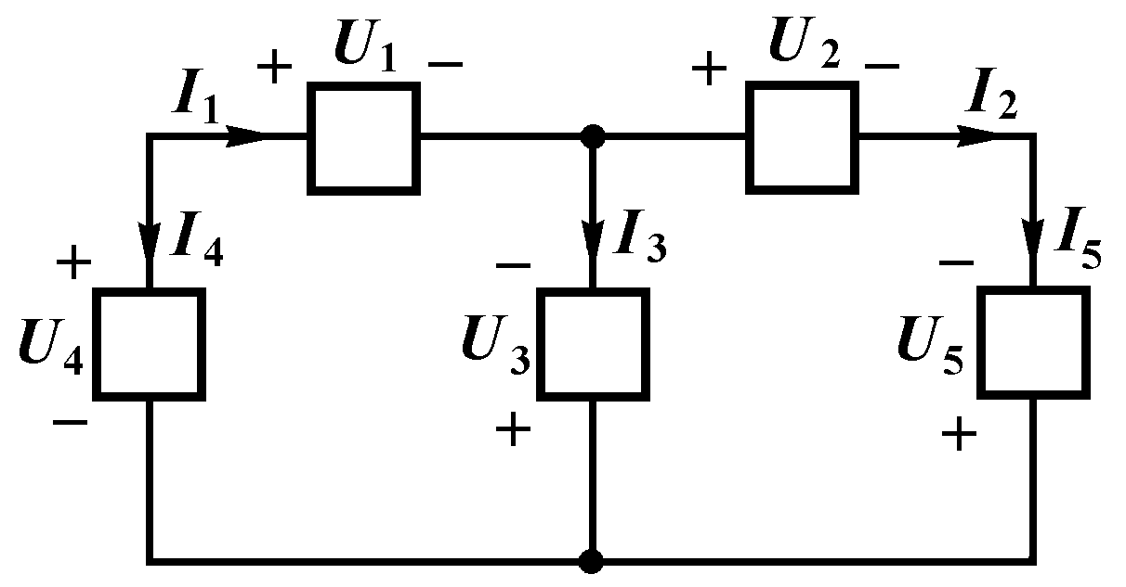
例4 在下图电路中，已知U₁=1V, U₂=-6V, U₃=-4V,
U₄=5V, U₅=-10V, I₁=1A, I₂=-3A , I₃=4A, I₄=-1A,
I₅=-3A。
试求：(1) 各二端元件吸收的功率；
(2) 整个电路吸收的功率。
图 例4

Slide 29

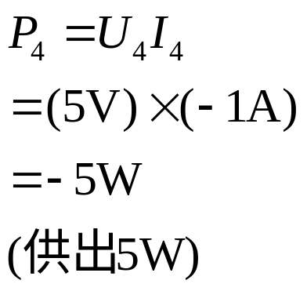
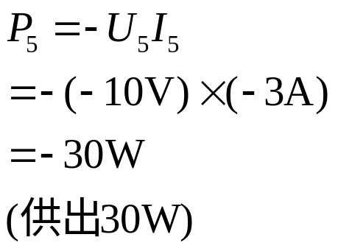

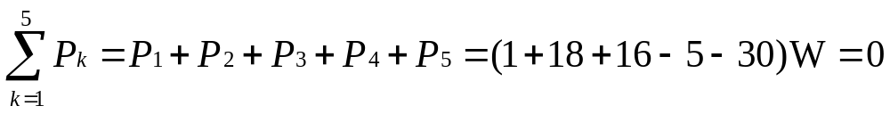
例4 在图1－8电路中，已知U₁=1V, U₂=-6V, U₃=-4V,U₄=5V,
U₅=-10V, I₁=1A, I₂=-3A , I₃=4A, I₄=-1A, I₅=-3A。
解：各二端元件吸收的功率为
图 例4
整个电路吸收的功率为

Slide 30
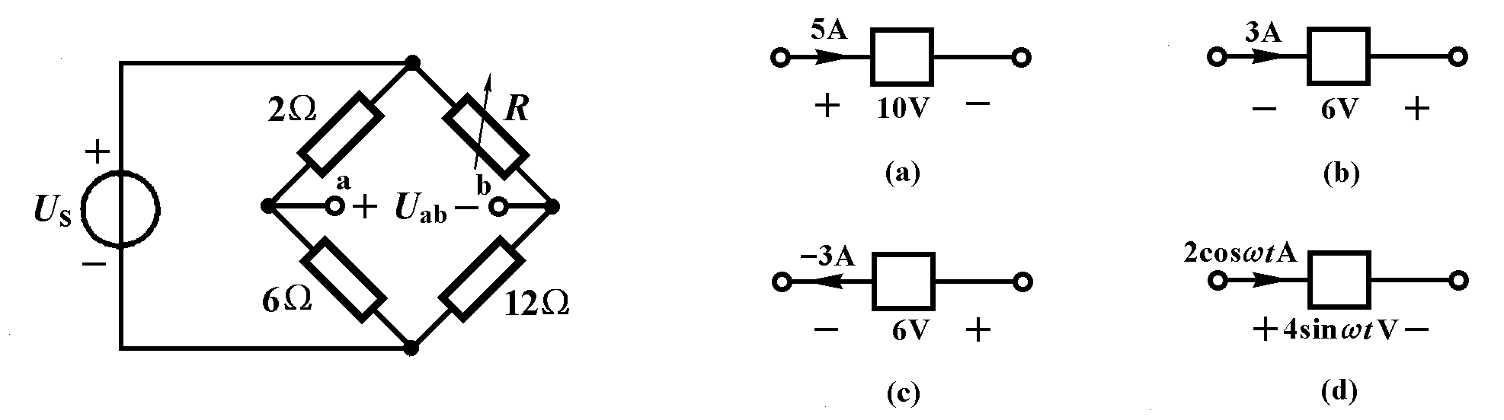
思考与练习
1-2-1 为什么在分析电路时，必须规定电流的参考方向和
电压的参考极性？参考方向与实际方向有什么关系？
1-2-2 你能确定图1－2－2电路中电压U_{ab}的实际极性吗？
为什么？
1-2-3 求图1－2－3各二端元件的吸收功率。
图1－2 －2 图1－2－3

Slide 31
小结：1.2 电路分析的基本变量
电路分析的基本变量：电流、电压、功率、能量。
基本任务：在给定电路结构、元件参数的条件下求解电路中的支路电流、电压（基本变量）及功率、能量。
电流： i =dq /dt ,方向是正电荷移动的方向。
电压： u_{ab}=dw /dq ,电压降的方向，即正电荷失去能量
功率： p (t) = d w/d t >0 吸收功率 <0 供出功率
参考方向：求解中，未知电流、电压实际方向，先假设任意方向为参考方向，将电流、电压值变为代数值，方便求解。若值大于零，则实际方向与参考方向相同。若值小于零，则实际方向与参考方向相反。

Slide 32
小结：1.2 电路分析的基本变量
关联参考方向：电流的参考方向由电压参考方向正极指向负极。
计算支路功率以及支路的伏安特性时，两者之间是否关联参考方向会对公式正负号有影响。
功率： p (t) = d w/d t = dq /dt ∙dw /dq 注意q的方向
a) u i 取关联参考方向时 p (t)= u ∙ i
b) u i 取非关联参考方向时 p (t)= – u ∙ i
电阻的欧姆定律：
a) u i 取关联参考方向时 R= u / i
b) u i 取非关联参考方向时 R= – u / i

Slide 33
电路的两类约束：
1）拓扑约束(即基尔霍夫定律)
分析任何集中电路的基本依据
拓扑约束仅决定于元件的联接方式
2）元件特性的约束
元件特性的约束仅决定于元件本身的特性
基尔霍夫定律(电路理论最基本的定律）
基尔霍夫电流定律：反映电荷守恒法则，体现在节点上
基尔霍夫电压定律：反映能量守恒法则，体现在回路上

Slide 34
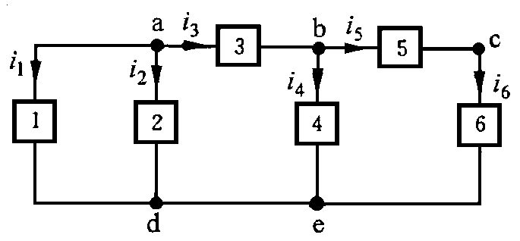
1.3 基尔霍夫定律
电路的相关名词
电路由电路元件相互连接而成。在叙述基尔霍夫定律之前，需要先介绍电路的几个名词。
(1) 支路：一个二端元件视为一条支路，其电流和电压分别称为支路电流和支路电压。下图所示电路共有6条支路。

Slide 35

(2) 节点：电路元件的连接点称为节点。
图示电路中，a、b、c点是节点，d点和e点间由理想导线相连，应视为一个节点。该电路共有4个结点。

Slide 36
(3) 回路：由支路组成的闭合路径称为回路。
图示电路中 {1,2}、{1,3,4}、{1,3,5,6}、{2,3,4}、{2,3,5,6}和{4,5,6}都是回路。

Slide 37
(4) 网孔：将电路画在平面上内部不含有支路的回路，称为网孔。
图示电路中的{1,2}、{2,3,4}和{4,5,6}回路都是网孔。

Slide 38
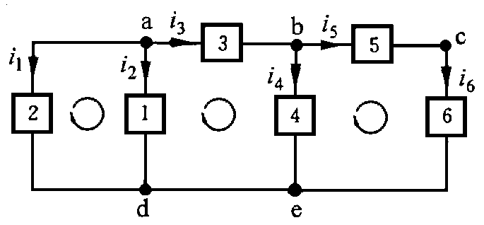
网孔与平面电路的画法有关，例如将图示电路中的支路1和支路2交换位置，则三个网孔变为
{1,2}、{1,3,4}和{4,5,6}。
{1,2}、{2,3,4}和{4,5,6}是网孔。
注：平面电路是指能够画在一个平面上而没有支路交叉的电路。

Slide 39
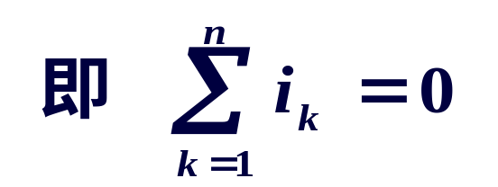
1−3−1 基尔霍夫电流定律(KCL)
一）KCL的内容（仅决定于元件的联接方式,体现在节点上）
i₁
对于任一集总电路中的任一节点，在任意时刻流出(或流入)该节点的所有支路电流的代数和为零。
i₃
i₂
KCL方程
其中i _{k} 为流入(或流出)某一节点的第k 条支路的电流，n为与某一节点相联的支路数。
KCL体现在电路的各个节点上，表明与节点相联的各支路电流之间必须遵守的规律。

Slide 40
[证明]：在集中假设条件下，节点是理想导体，节点：
⑴不创造电荷，
⑵不消灭电荷，
⑶不积累电荷。
必满足电荷守恒定律，
例有： i₁ + i₂ + i₃ = dq/dt = 0
流入节点的电流 = 流出节点的电流

Slide 41
几点注意：
①集中参数电路，
②与元器件性质无关，
③整体电路的约束，
④可推广到割集。

Slide 42
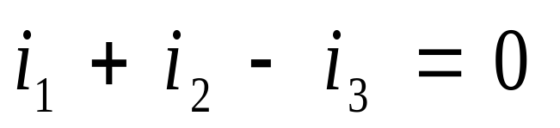
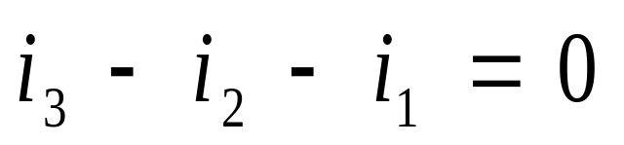
KCL的推广： KCL不仅适用于节点，也可以推广应用到 电路的任意闭合面。
i₁
a
i₄
i ₆
i₂
b
i₃
i₅
c

Slide 43
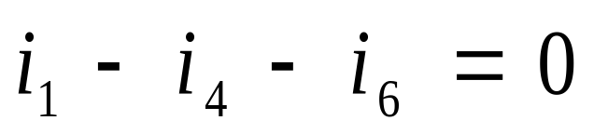
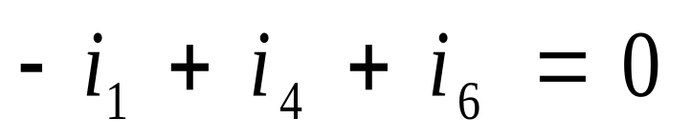
二) KCL方程的几点说明：
i₁
a
i₄
1)“任意节点”说明当电路有n个节点时可列n个KCL方程。
i ₆
i₂
b
2)每一个KCL方程中，各电流线
性相关，即各电流彼此相相束。
i₃
i₅
c
3)对某一节点列KCL方程时,可选流入节点的电流为正,也可选流出节点的电流为正,两种标准可任选, 但已经选定始终以此为标准。

Slide 44
4) KCL方程中的两套符号
i₁
a
i₄
i ₆
i₂
b
i₃
i₅
c
a)方程中各项前的正负号（取决于支路电流参考方
向对节点的相对关系）
b)支路电流本身的正负号（取决于支路电流的真实
方向与参考方向）
解题对策：先列方程，后代入具体值求解。

Slide 45
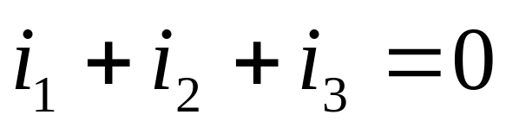
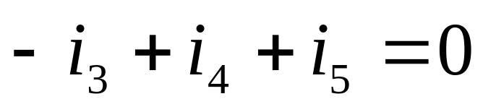
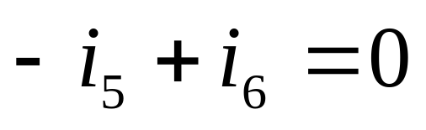
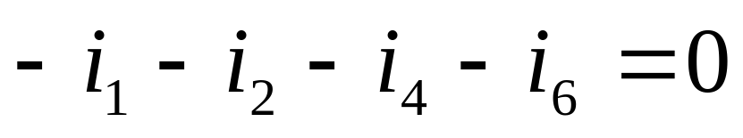
例如下图所示电路中的 a、b、c、d 4个结点写出的 KCL方程分别为：
KCL方程是以支路电流为变量的常系数线性齐次代数方程，它对连接到该结点的各支路电流施加了线性约束。

Slide 46
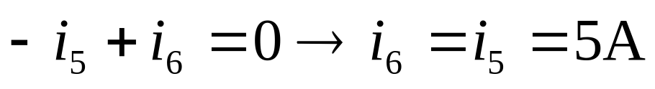
若已知i₁=1A, i₃=3A和i₅=5A，则由 KCL可求得：
3A
5A
1A
-4A
-2A
5A
此例说明，根据KCL，可以从一些电流求出另一些电流。

Slide 47
例5：1) 已知节点a的KCL方程为 – i₁ + i₂ –i₃+ i₄=0
标出 i₁, i₃ , i₄ 的参考方向。
2) 已知 i₁=1A，i₂=2A ， i₃= – 3A 求 i₄ 。
i₂
i₁
a
i₄
i₃
电路分析，先要设待求变量的参考方向，才能列出相应的约束方程。

Slide 48
例6：图示电路中已知 i₁ =2A， i₂= –1A，求i₃ 。
i₂
i₁
i₃

Slide 49
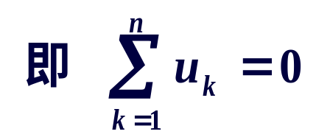
1.3.2 基尔霍夫电压定律 (KVL)
一）KVL的内容（仅决定于元件的联接方式,体现在回路上）
对于任一集总电路中的任一回路，在任意时刻，沿该回路所有支路电压降的代数和为零。
u₁
a
1
u₄
4
2
u₂
KVL方程
3
b
其中u_{k} 为某一回路中第k条支路的电压，n 为某一回路所含的支数。
u₃
KVL体现在电路的各个回路中，表明回路中各支路电压之间必须遵守的规律。

Slide 50
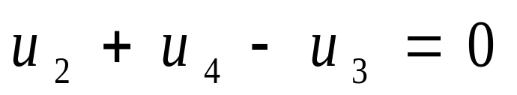
二) KVL方程的几点说明：
1)列KVL方程时，在回路中必须先设绕行方向（可任选，但一经选定始终以此为准）
u₁
u₂
u₃
u₄
2) “任一回路”说明当电路有m个回路时，可列m个
KVL方程。
3)每一个KVL方程中,各电压线性相关,即回路中各
电压彼此相约束。

Slide 51
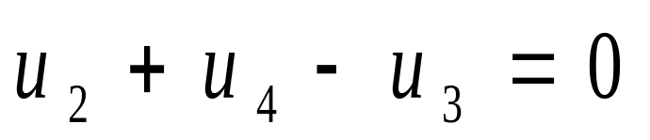
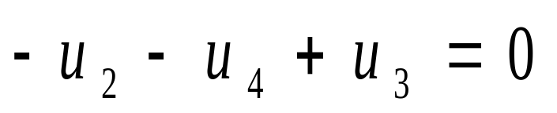
4) KVL方程中的两套符号
u₁
u₂
u₃
u₄
a)方程中各项前的正负号.（取决于支路电压参考
方向与绕行方向的相对关系）
b)支路电压本身的正负号（取决于支路电压的真实
方向与参考方向的关系）

Slide 52
例7：已知 u₁= u₂ = 3V, u₃= –7V, u₅=4V
求: u₄ , u_{bd}
a
b
•
u₁
•
u₂
u₅
d
•
•
u₄
u₃
•
c
注意：电路两点之间的电压与所选路径无关。

Slide 53
例8：已知u₁= −10V，u₃= −5V，u₄=20V，u₅ = −5V,
求u₆ 和u₂ ,并验证功率平衡。
u₁
u₅
u₄
Ⅰ
u₂
u₆
Ⅱ
u₃

Slide 54
小结：1.3 基尔霍夫定律
电路的两类约束：拓扑约束和元件特性约束，是分析任何集中电路的基本依据。
拓扑约束即基尔霍夫定律，仅决定于元件的联接方式。
KCL内容：对于任一集总电路中的任一节点，在任意时刻流出(或流入)该节点的所有支路电流的代数和为零。反应电荷守恒，体现在节点上，约束电流之间关系。
KVL内容：对于任一集总电路中的任一回路，在任意时刻，沿该回路所有支路电压降的代数和为零。反应能量守恒，体现在回路上，约束电压之间关系。
有n个节点，列n个KCL，有m个回路就有m个KVL。

Slide 55
小结：1.3 基尔霍夫定律
两套符号：要严格区分，切勿混淆
方程中变量前的正负号与自身代数值的正负
a)列方程先假设为正的方向（如流出节点的电流方向），则该节点凡是流入节点的电流变量前符号为正，其他为负。列得方程，进而求解。
b)计算后得到代数值正负只是说明电流实际方向和参考方向是否一致。与KCL方程中流入节点还是流出节点为正的假设没有关系。
合理方法：列方程时，严格按照定义列变量方程，严禁代入具体值，以免发生符号混淆。

Slide 56
课后作业：
习题1-1、1-4、1-5、1-6
预习思考：
1、两类约束中：元件特性的约束，约束的是什么？
2、理想的电路元件有哪些？
3、如何用两类约束分析求解简单电路？

